Slide 1
ЮЖНЫЙ ФЕДЕРАЛЬНЫЙ УНИВЕРСИТЕТ
КАК ЯДРО ИННОВАЦИОННОЙ СИСТЕМЫ
СОЦИАЛЬНО-ЭКОНОМИЧЕСКОГО РАЗВИТИЯ МАКРОРЕГИОНА
Боровская Марина Александровна
Ректор Южного федерального университета,
Член Президиума Совета при Президенте РФ по науке и образованию,
Вице-президент Российского Союза ректоров, председатель Совета ректоров вузов Юга России
14 декабря 2017 г.
г. Белгород

Slide 2
ФЕДЕРАЛЬНЫЙ УНИВЕРСИТЕТ КАК ДРАЙВЕР ИННОВАЦИОННОГО,
СОЦИАЛЬНО-ЭКОНОМИЧЕСКОГО И ПОЛИКУЛЬТУРНОГО РАЗВИТИЯ
Системная интеграция в глобальную экономику
Глобальная конкурентоспособность
Трансфер знаний
и технологий
Создание единого научно-образовательного пространства
Экспорт образовательных услуг
Приоритеты развития цифровой экономики
Включение в международные научно-исследовательские сети
Формирование ядра инновационной системы Юга России
Инфраструктура
Конвергенция фундаментальных
и прикладных исследований
Развитие инфраструктуры
и технологической базы для проведения исследований
и разработок
Ресурсы
Внедрение
и тиражирование механизмов управления интеллектуальной собственностью

Slide 3
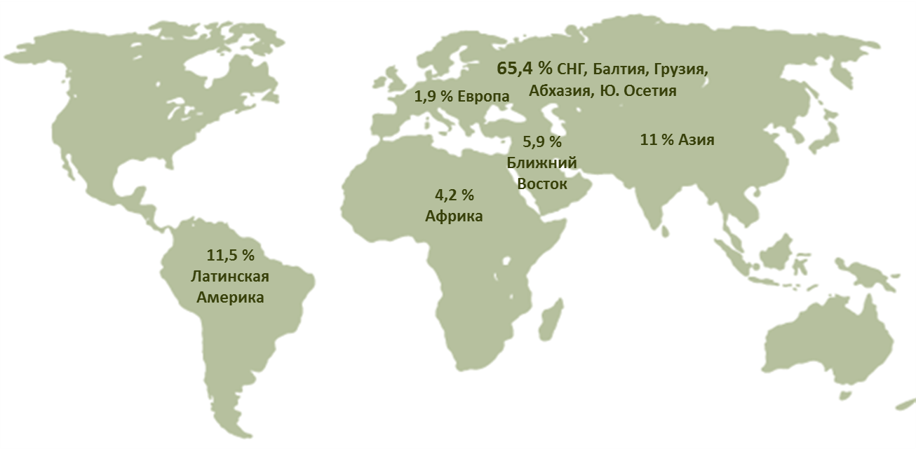
СТРАТЕГИЯ ПОДГОТОВКИ КАДРОВ В ИНТЕРЕСАХ МАКРОРЕГИОНА
Контингент иностранных обучающихся
Распределение контингента по уровням образования
Динамика распределения контингента
по формам обучения
МЕХАНИЗМЫ ТРАНСФОРМАЦИИ
Совершенствование структуры обучающихся
Переход к университету магистерского
и аспирантского типов
Развитие международных исследовательских
и образовательных программ
Стратификация
подготовки кадров
Развитие технологического предпринимательства

Slide 4
РАЗВИТИЕ СИСТЕМЫ ТРАНСФЕРА ТЕХНОЛОГИЙ
Объекты
коммерциализации
Научно-исследовательские, конструкторские, технологические и проектные работы
Научно-технические проекты
Опытные образцы и установочные партии новой техники и материалов
Программные средства вычислительной техники
Научно-производственные услуги
Консультационные услуги и экспертные работы научного, технического, экономического, управленческого характера
Структурные компоненты
Результаты научных исследований,
образовательные технологии
Инжиниринговые центры, ЦКП
Сетевое взаимодействие инжиниринговых центров и ЦКП
НОЦ
Студенческие лаборатории
Проектные группы
Результаты
коммерциализации
Сетевые научно-исследовательские проекты
Программа поддержки предпринимательских компетенций
«Sfedu Business Station»
Консорциум «Научно-исследовательская деятельность вузов Юга России»
4
Инновационно-технологический кластер «Южное созвездие»
Инновационный кластер биотехнологий, биомедицины
и рационального природопользования
МАЛЫЕ ИННОВАЦИОННЫЕ ПРЕДПРИЯТИЯ

Slide 5
ФЕДЕРАЛЬНЫЕ УНИВЕРСИТЕТЫ - ОСНОВА РЕАЛИЗАЦИИ ИННОВАЦИОННОЙ ПОЛИТИКИ
Программы развития
ФУ, НИУ, институты РАН
Сетевое взаимодействие
КАПИТАЛИЗАЦИЯ
НАЦИОНАЛЬНЫЕ
ТЕХНОЛОГИЧЕСКИЕ ИНИЦИАТИВЫ
КОМПЛЕКСНОЕ ТЕМАТИЧЕСКОЕ ПЛАНИРОВАНИЕ
Кластерное взаимодействие
ПРИОРИТЕТЫ
ЦИФРОВОЙ ЭКОНОМИКИ
Территориально- отраслевое планирование
Стратегии развития предприятий высокотехнологичного сектора экономики
СИСТЕМНЫЕ РЕЗУЛЬТАТЫ
Устойчивое развитие:
Полномасштабная интеграция в мировой рынок науки и технологий
Капитализация:
Национальные технологические инициативы, новые рынки
Комплексная политика:
Гармонизация научной, инновационной и промышленной политик
Комплекс инструментов:
ФЦП, Постановления Правительства РФ, Дорожные карты развития отраслей, Технологические платформы
Институциональная среда:
Федеральные университеты, НИУ, институты РАН

Slide 6
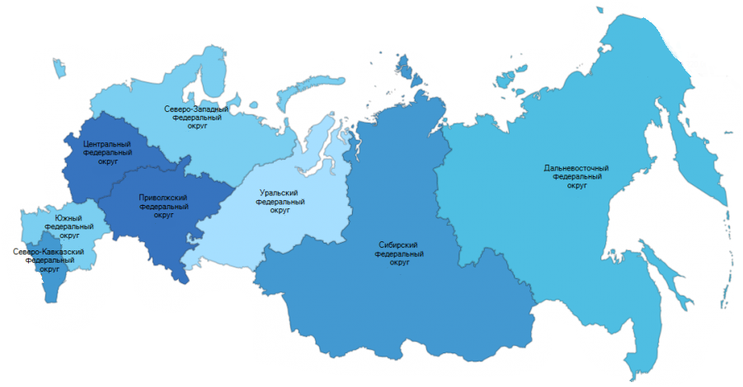
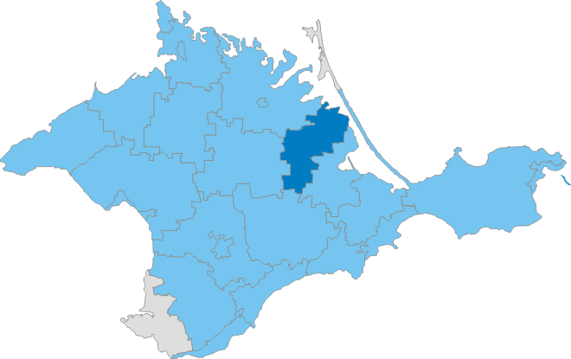
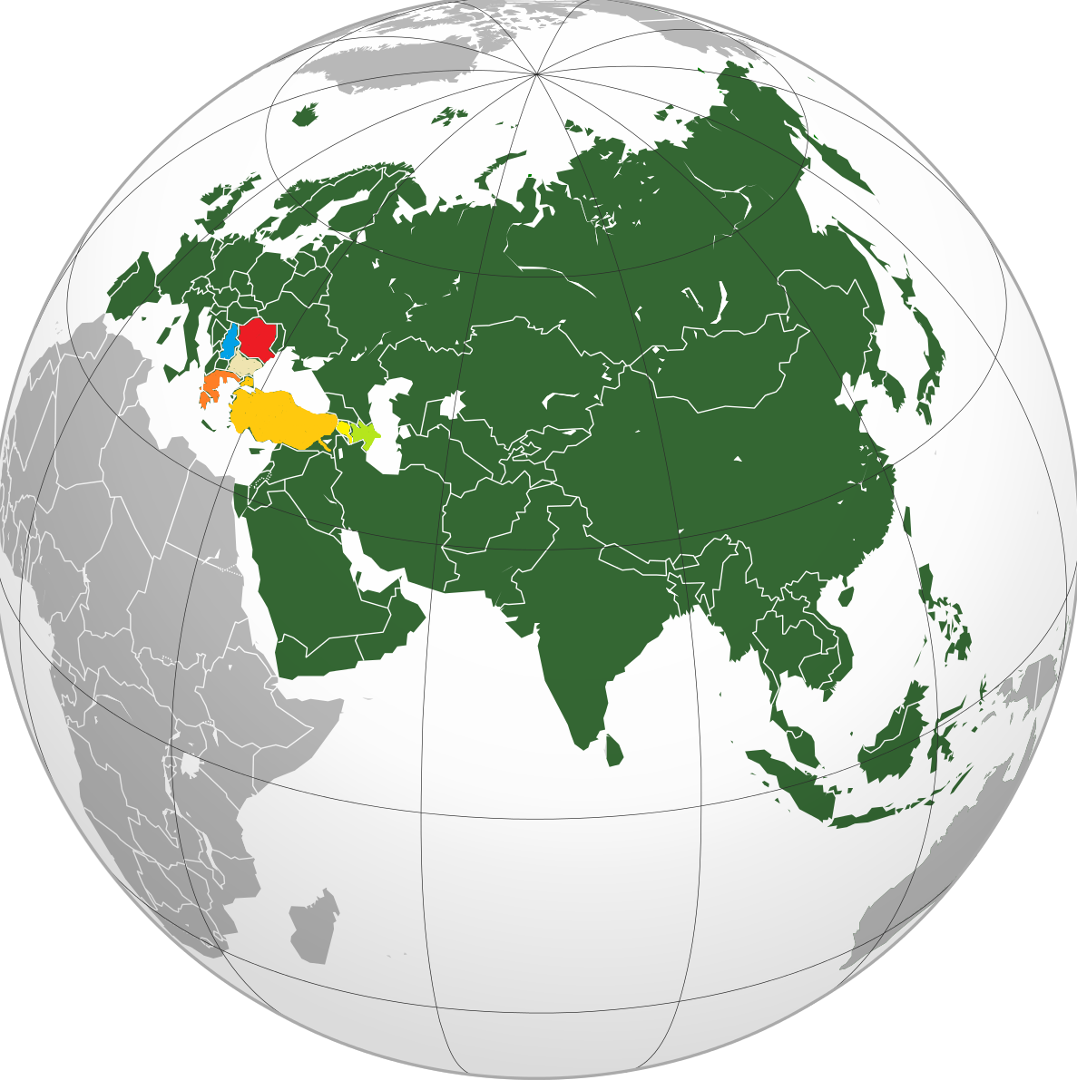
ГЕОЭКОНОМИКА И ГЕОПОЛИТИКА: ГЛОБАЛЬНАЯ СТРАТЕГИЯ ПОЗИЦИОНИРОВАНИЯ ЮФУ
ЮЖНЫЙ ФЕДЕРАЛЬНЫЙ УНИВЕРСИТЕТ - координатор рабочей группы по науке и технологиям стран ОЧЭС
6

Slide 7
Спасибо за внимание!
г. Ростов-на-Дону - г. Таганрог
Тел. +7 (863) 305 19 90
www.sfedu.ru
e-mail: bma@sfedu.ru

